Slide 1
SISTEMAS DE INFORMACION
PROF. ENNIS URBAEZ
SEMESTRE VII INGENIERIA INDUSTRIAL

Slide 2
CONTENIDO DE LA MATERIA
UNIDAD I
01
FUNDAMENTOS DE SISTEMAS
TEORIA GENERAL DE LOS SISTEMAS.
UNIDAD II
02
SISTEMAS DE INFORMACION BASADOS EN COMPUTADORES
FUNDAMENTOS.
UNIDAD III
03
ANALISIS Y DISEÑO DE SISTEMAS DE INFORMACION
BASES PARA EL ANALISIS Y DISEÑO DE SISTEMAS DE INFORMACION.
METODOLOGIAS DE DESARROLLO.
UNIDAD IV
04
TECNOLOGIAS DE INFORMACION Y COMUNICACIONES ( TICS ) EN EL SECTOR INDUSTRIAL
IMPACTO Y APLICACIONES DE LAS TICS

Slide 3
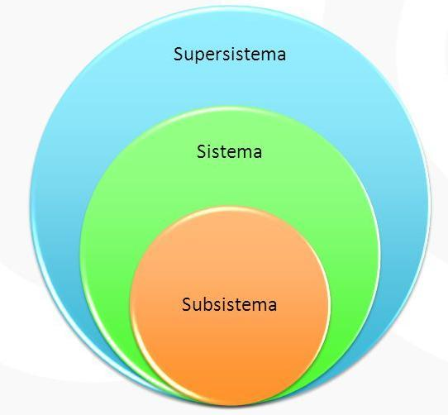
UNIDAD I FUNDAMENTOS DE SISTEMAS
TEORIA GENERAL DE SISTEMAS
Concepto de Sistemas.
Enfoque Holístico.
Enfoque Sistémico.
Sistemas Determinísticos vs. Sistemas Probabilísticos.
Modelado de Sistemas.
.

Slide 4
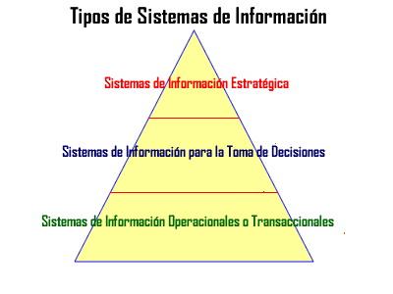
UNIDAD II
SISTEMAS DE INFORMACION BASADOS EN COMPUTADORAS
FUNDAMENTOS
Datos, Procesos, Información, Conocimiento.
Concepto de Sistemas de Información ( SI ).
Funciones de los SI.
Clasificación de los SI.
Ciclo de Vida de Desarrollo de los SI.
Análisis Costo/Beneficio.

Slide 5
UNIDAD III
ANALISIS Y DISEÑO DE SI
BASES PARA EL ANALISIS Y DISEÑO DE SI
METODOLOGIAS DE DESARROLLO
Análisis de Datos y Fundamentos de Bases de Datos.
Análisis y Diseño de Procesos.
Diseño de:
Archivos.
Entradas y Salidas E/S.
Interfaces con Usuarios.
Programas.
Prototipos.
Herramientas RAD y CASE.
MetodologÍa de Desarrollo de Sistemas

Slide 6
UNIDAD IV
TECNOLOGIAS DE INFORMACION Y COMUNICACIONES
TICS EN EL SECTOR INDUSTRIAL
CONTROL DE CALIDAD
ALMACENAMIENTO INDUSTRIAL
AUTOMATIZACION INDUSTRIAL
MINIATURIZACION DE COMPONENTES EN LA INDUSTRIA NANOTECNOLOGIA
REDES Y TRANSMISION DE DATA, FIBRA OPTICA VS. SATELITAL
PLANIFICACION DE RECURSOS EMPRESARIALES
ERP

Slide 7
PLAN DE EVALUACION
TRABAJO DE INVESTIGACION
(GRUPAL)
PROYECTO
(GRUPAL)
DEFENSA (INDIVIDUAL)
EXPOSICION DE TEMAS
(INDIVIDUAL)
EXAMENES (INDIVIDUAL)
TALLERES
(GRUPAL)
15%
20%
15%
30%
20%

Slide 8
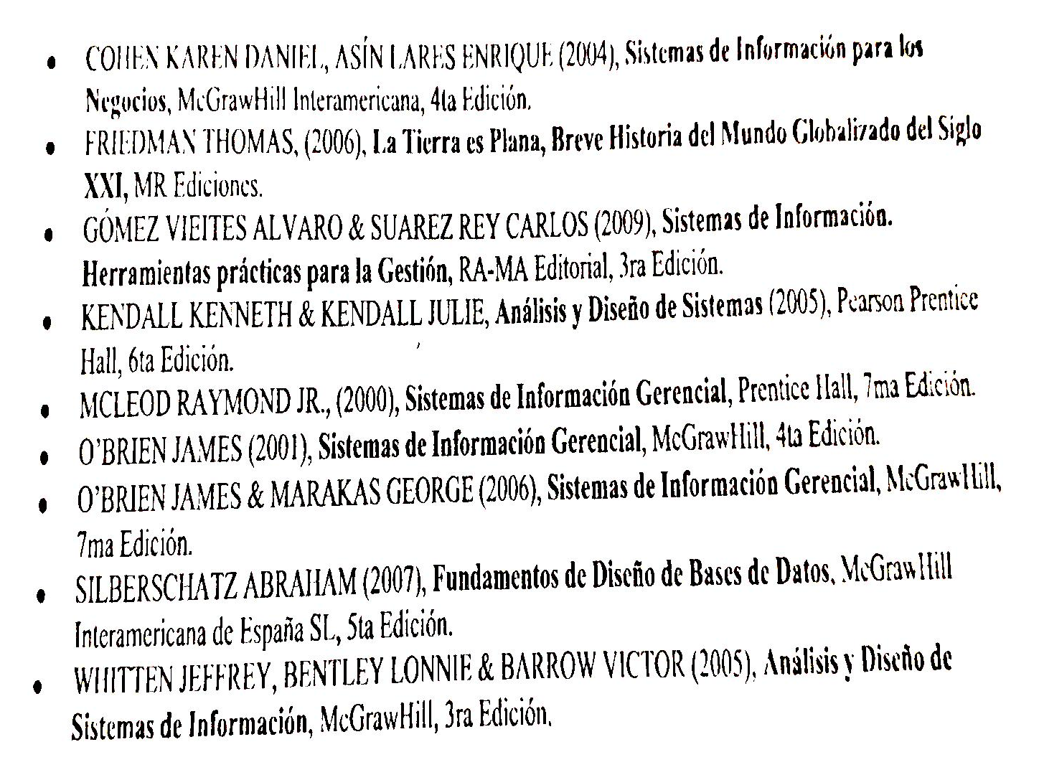
APOYO BIBLIOGRAFICO

